Slide 1
基本事項
TYIC桃高資訊社

Slide 2
群組

Slide 3
社團幹部
社長：楊晉程
副社長：陳彥儒
總務：謝佑晟
教學：邱顯智、黃巖朔
活動：李延恩
指導老師：吳佳憲 老師

Slide 4
程式語言介紹
TYIC桃高資訊社

Slide 5
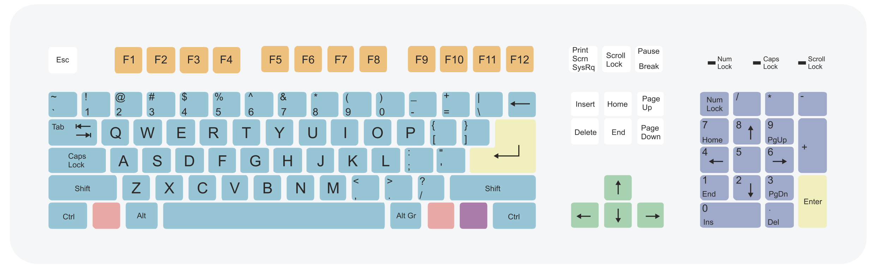
常用快捷鍵
Ctrl+A 全選
Ctrl+C 複製
Ctrl+V 貼上
Ctrl+X 剪下
Ctrl+Z 復原
Ctrl+Y 或 Ctrl+Shift+Z 重做
Ctrl+S 存檔
Alt+Tab 切換視窗
Windows+V 剪貼簿

Slide 6





自然語言、標記語言、程式語言
自然語言
標記語言
程式語言
高階：易看懂、執行慢
人溝通
用的語言
如：英文
文字加上
一些標記
本身沒有
其他功能
如：HTML
電腦了解的語言
有特定的格式
如：C、C++、
Java、Python
程式語言分高低階
越高階人越易看懂
但機器執行越慢
越低階人越難看懂
但機器執行越快
Assembly
Machine code
低階：難看懂、執行快

Slide 7
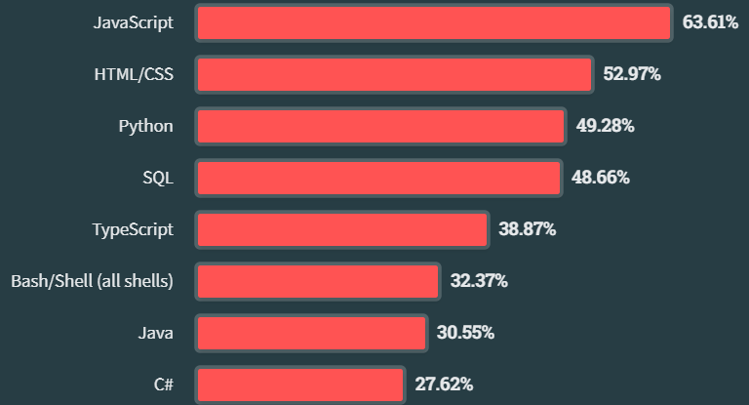


常見的程式語言
常用於網頁
增強
增強
變強型別、
靜態型別
變
安
全
2023
增強
Java是這學期要上的

